Slide 1
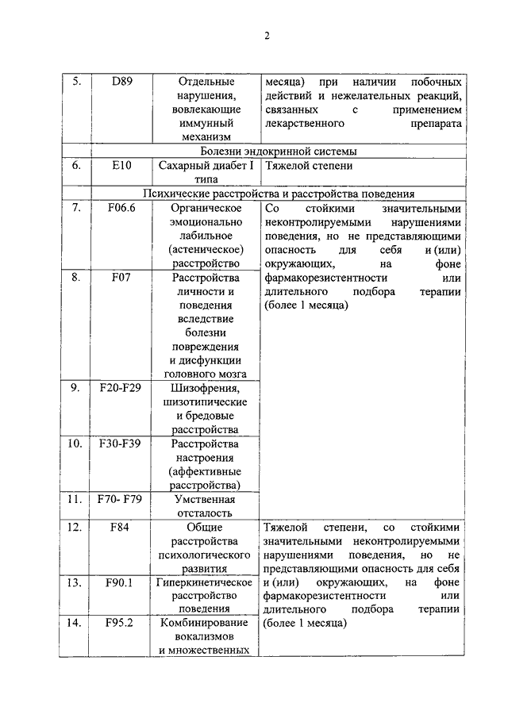
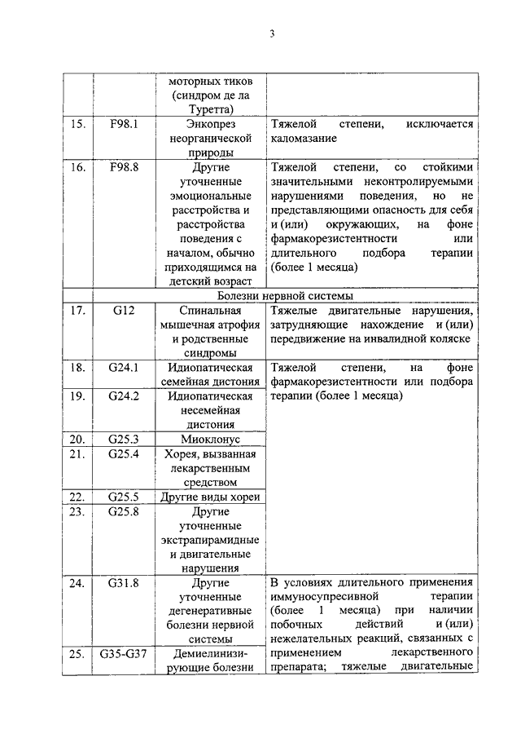
Приказ 436н об утверждении перечня заболеваний, наличие которых дает право на обучение на дому

Slide 2
СДВГ, гиперекинетичский синдром, агрессивное нарушение поведения
Психологические аспекты:
Агрессивные побуждения возникают
у человека тогда, когда он испытывает
свою неполноценность и старается ее
преодолеть. (Адлер) Важно различать
нападение( агрессию) от насилия.
В насилии всегда есть намерение
причинить вред другому, то есть это
намеренный импульс.
У агрессии всегда есть на уровне третье
Го измерения личностная цель.
Она что-то защищает.
Агрессия - это энергия, ее задача породить какую-то силу, для того, чтобы с чем-то справиться.

Slide 3
Поддержка – один из видов выражения отношения к ситуации.
Существует 3 вида поддержки:
- Эмоциональная поддержка
- Интеллектуальная поддержка
- Поддержка действием

Slide 4
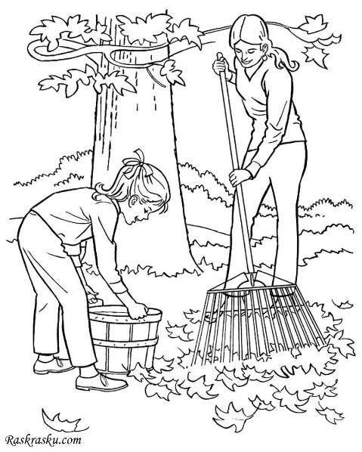
Поддержка действием
Поддержка действием – поддержка в которой мы непосредственно включаемся в ситуацию и предлагаем свою помощь,
предложение помочь решить проблему конкретно.
Помочь человеку найти путь к реальным действиям
Предложить свою или совместную помощь
Пример: Я могу встретить, довезти, защитить. . Мы можем вместе с тобой сходить и разобраться, сделать, исправить.

Slide 5
Эмоциональная поддержка
Эмоциональная поддержка – поддержка, основана на способности к эмпатии. Чтобы попробовать ее оказать, нужно:
Встать на место другого и допустить, что его точка зрения является для него правдой на данный момент
Распознать эмоцию другого и сообщить ему об этом
Быть вместе. «Ты не один»
Пример: «Мне так важно, что ты поделилась этим со мной,
спасибо за доверие.»

Slide 6
Интеллектуальная поддержка
Интеллектуальная поддержка – поддержка, основанная на нашем интеллектуальном понимании ситуации.
Помочь человеку увидеть ситуацию с другой стороны.
Увидеть смысл в ситуации и возможные плюсы
Поделиться своими знаниями и информацией
Пример: Давай подумаем, что можно сейчас сделать?

Slide 7
Кейс № 1
Подросток, девушка 15 лет, недовольна
своей внешностью. Родители
обратились к классному
руководителю.
Какая поддержка с вашей стороны будет оказана?
Вам дается 3 минуты на обсуждение данной ситуации.

Slide 8
Кейс № 2
Младшего подростка 12 лет, оскорбил учитель. Родители обратились к классному руководителю.
Какая поддержка с вашей стороны будет оказана?
Вам дается 3 минуты на обсуждение данной ситуации.

Slide 9
Закон РФ от 02.07.1992 N 3185-1 (ред. от 08.12.2020) "О психиатрической помощи и гарантиях прав граждан при ее оказании"
Статья 29. Основания для госпитализации в медицинскую организацию, оказывающую психиатрическую помощь в стационарных условиях, в недобровольном порядке
(в ред. Федерального закона от 25.11.2013 N 317-ФЗ)
(см. текст в предыдущей редакции)
Лицо, страдающее психическим расстройством, может быть госпитализировано в медицинскую организацию, оказывающую психиатрическую помощь в стационарных условиях, без его согласия либо без согласия одного из родителей или иного законного представителя до постановления судьи, если его психиатрическое обследование или лечение возможны только в стационарных условиях, а психическое расстройство является тяжелым и обусловливает:
(в ред. Федерального закона от 25.11.2013 N 317-ФЗ)
(см. текст в предыдущей редакции)
а) его непосредственную опасность для себя или окружающих, или
б) его беспомощность, то есть неспособность самостоятельно удовлетворять основные жизненные потребности, или
в) существенный вред его здоровью вследствие ухудшения психического состояния, если лицо будет оставлено без психиатрической помощи.

Slide 10
ЗАКОН
О ПСИХИАТРИЧЕСКОЙ ПОМОЩИ
И ГАРАНТИЯХ ПРАВ ГРАЖДАН ПРИ ЕЕ ОКАЗАНИИ
от 2 июля 1992 года N 3185-I
Статья 23. Психиатрическое освидетельствование
в редакции от 21.11.2011г.
(1) Психиатрическое освидетельствование проводится для определения: страдает ли обследуемый психическим расстройством, нуждается ли он в психиатрической помощи, а также для решения вопроса о виде такой помощи.
(2) Психиатрическое освидетельствование, а также профилактические осмотры проводятся по просьбе или с согласия обследуемого. Психиатрическое освидетельствование, а также профилактические осмотры в отношении несовершеннолетнего в возрасте до 15 лет проводятся по просьбе или с согласия его родителей либо иного законного представителя, в отношении лица, признанного в установленном законом порядке недееспособным, если такое лицо по своему состоянию не способно дать согласие на психиатрическое освидетельствование, - по просьбе или с согласия его законного представителя. В случае возражения одного из родителей либо при отсутствии родителей или иного законного представителя освидетельствование несовершеннолетнего проводится по решению органа опеки и попечительства, которое может быть обжаловано в суд. Законный представитель лица, признанного в установленном законом порядке недееспособным, извещает орган опеки и попечительства по месту жительства подопечного о просьбе или даче согласия на проведение психиатрического освидетельствования подопечного не позднее дня, следующего за днем такой просьбы или дачи указанного согласия.
(3) Врач, проводящий психиатрическое освидетельствование, обязан представиться обследуемому и его законному представителю как психиатр, за исключением случаев, предусмотренных пунктом "а" части четвертой настоящей статьи.
(4) Психиатрическое освидетельствование лица может быть проведено без его согласия или без согласия его законного представителя в случаях, когда по имеющимся данным обследуемый совершает действия, дающие основания предполагать наличие у него тяжелого психического расстройства, которое обусловливает: а) его непосредственную опасность для себя или окружающих, или б) его беспомощность, то есть неспособность самостоятельно удовлетворять основные жизненные потребности, или в) существенный вред его здоровью вследствие ухудшения психического состояния, если лицо будет оставлено без психиатрической помощи.
(5) Психиатрическое освидетельствование лица может быть проведено без его согласия или без согласия его законного представителя, если обследуемый находится под диспансерным наблюдением по основаниям, предусмотренным частью первой статьи 27 настоящего Закона.
(6) Данные психиатрического освидетельствования и заключение о состоянии психического здоровья обследуемого фиксируются в медицинской документации, в которой указываются также причины обращения к врачу - психиатру и медицинские рекомендации.

Slide 11
Кейс № 3
На фоне родительского развода у ребенка снизилась успеваемость и ухудшились отношения с учителями. Учителя-предметники обратились к классному руководителю.
Какая поддержка с вашей стороны будет оказана?
Вам дается 3 минуты на обсуждение данной ситуации.

Slide 12
Ненависть:
Холодное чувство , всегда направлена на другого
Возникает чувство угрозы физическому существованию (священная война)
В ненависти всегда идет речь о жизни и смерти, о том, что другого нужно уничтожить.
Осуществляя акт ненависти, человек чувствует , что он освободил для себя пространство, отстоял свое место. Действительно это приводит к удовлетворению не от процесса, а от результата.
Отвращение - это чувство, сопутствующее ненависти. Это информация о том, что мне претит на физиологическом уровне. Происходят психодинамические изменения в ценностной сфере.
Ощущение отвращения такой степени , что он не может с этим жить.
Ненависть предпочитает не быть в контакте. Ненависть всегда с помощью орудия. Не будет голыми руками человек душить своего врага. Ему противно. Он возьмет палку или что-то еще.
Это не ситуация , когда ребенок отказывается есть ненавистную кашу
Текст слайда

Slide 13
Ярость.
Горячее чувство, бьет в голову и вскипает в голове.
Цель ярости - защитить отношения.
Ярость хочет отношений.
Ярость люди испытывают в близких отношениях, ближе к любви.
Ярость борется за отношения , поэтому ярость очень часто испытывают дети.
Ярость возникает , когда человек так плохо относится к другому, что этот другой думает, что все , я так больше не могу.
Пример: мать в ярости возмущена, она обращает на себя внимание и хочет другого пробудить: " Прекрати наконец, что ты делаешь со мной, что ты делаешь с нашими отношениями. Я хочу тебя любить, а ты вопишь целыми днями.. Не делаешь уроки..опять себя плохо ведешь..опять меня позоришь..Заткнись, зараза"
Ярость - это я хочу тебя любить, но не могу. Прекрати,дай мне возможность любить тебя.
Ярость задействует большое количество энергии. Ярость захватывает все человеческое существо.
И конечно, особенно при школьной неуспеваемости, нарушениях поведения здесь актуальна консультация не только психолога, но психиатра.

Slide 14
Гнев
Легче подавить, более рассудочный
Гнев тоже меня затрагивает, но где-то , в какой-то части.
Гнев возникает в ответ на то, что рана находится в области достоинства и самооценки.
Гнев - это когда мое достоинство унизили.
Вспышка гнева может быть такой же сильной, но она проживается в другом месте, если ярость- это грудь, голова, то гнев - проживается в животе, он медленно поднимается из живота в голову.
Гнев - это движение другого оттолкнуть, отшвырнуть, удалить, сделать ему больно в ответ на ту рану, которую сам пережил.
Задача гнева - создать дистанцию.

Slide 15
Раздражение.
Это более слабое чувство, оно ситуативное. Но это все равно маркер ситуации.
Раздражение дает почувствовать, что то , что происходит, я на это не влияю, и это для меня не имеет смысла ( не могу повлиять и это бессмысленно)
Оно появляется как маркер фрустрации, что-то идет не в соответствии с моими ожиданиями. Раздражение заставляет нас вернуться к собственному плану или намерению. Возможность лучше ощутить себя , понять себя точнее.
Что конкретно нас не устраивает в этой ситуации, на что я могу повлиять.
И когда мы это раздражение изливаем , то мы лучше понимаем себя, восстанавливается баланс внутри.
Если не изливать - это копится, и может дойти до ненависти.
Это " баланс в негативе", мне был причинен негатив, и я причиню негатив в ответ.
Всегда надо осознавать и делать немножко меньше в ответ, чем тебе было причинено, новсе-таки делать, потому что другой должен понимать последствия своего поведения. Нельзя спускать.
( история в угрозой терракта в школе, завершившаяся извинениями и чувством незащищенности у других детей, особенности терминологии)

Slide 16
Зависть- чувство, связанное с самооценкой, с чувством собственной ценности.
Собственная ценность - насколько сильно я себя переживаю внутри, насколько я несу уважение к себе, достоинство. Насколько я себя считаю ценным, насколько уникальным, насколько я себя принимаю таким, какой я есть.
Самооценка - это как я оцениваю себя когнитивно, в отношении других, сравнивая себя с ними. У человека может быть все в порядке с чувством ценности, и именно поэтому по шкале самооценки он будет себя ставить на среднюю позицию. Он себя оценивает нормальным, средним, хорошим, ему не надо быть перфекционистом, стремиться все время переживать свою высокую самооценку. С ценностями все в порядке, поэтому вполне можно не всегда быть впереди всех.
История аккуратно пишущей девочки, которая не могла позволить себе помарку. Запрет учителя на использование штриха вызвал бурное сопротивление со стороны родителей ( разъяснения родителям о необходимости психологической помощи, похвала за то, что может принять свое несовершество)

Slide 17
ЖАДНОСТЬ - жадность это профилактическая зависть.
Я не отдаю что-то свое , потому что я профилактически знаю, что тогда ему будет хорошо, и я буду ему завидовать.
У нежадных детей- чаще всего это подавленные агрессивные импульсы. Они интересы другого принимают гороздо выше, чем свои собственные.
( врожденный альтруизм - это история об актуальности отношений, которые принимаются ценнее вещей)
Пример:если ребенок говорит, что он любит свою маму, и при этом выдирает у себя волосы на голове. Это ближе к ярости или ненависти?. Это ярость, достаточно высокий уровень самоконтроля, так как разрушение обращено на себя, не на другого.
Цинизм - тоже агрессия, причем холодная.Здесь уже ничего не бурлит, не живет. Это взрослая установка. Это удовольствие от разрушения.
Цинизм обесценивает и разрушает смыслы других. Для детей цинизм - это хуже , чем проявление ярости и гнева. Ребенок интеллектуально не может это переварить. Он не может от этого дистанцироваться. ( чаще в семьях, где ребенок становится свидетелем систематического унижения. Все его сверстники становятся мишенью для цинизма. Это дискредитация женского и эмоционального в семье)

Slide 18
Доминантность - тоже форма агрессии.
Я борюсь за свои намерения. Это зафиксированная личностная
установка. " Очень боюсь, что все пойдет не помоему плану, что все должно быть как только я задумал. Я стремлюсь все подчинить своей воле". Иначе это приведет к потере моих ценностей, и, соответственно, к переживанию моей неценности.
Доминантность крайняя форма авторитаризма и тирании.
Работа с агрессивными проявлениями:
1.найти смысл, ее значение, о чем сигнализирует. Чему был нанесен ущерб или чему есть угроза?
2. Как я могу этот " бензин" (а агрессия -это топливо, это энергия, ее нельзя просто так подавлять) направить в какую-то осмысленную, конструктивную цель.
3. Следующий этап как трансформировать эту ситуацию, которую я сейчас увидел и осознал лучше, изменить.
У детей в силу возраста, особенностей анамнеза агрессивные импульсы возникают легче.
Игра " Сокровищница жизненных сил"

Slide 19
ПМПК и дети с ОВЗ
1. Направлять с характеристикой из школы в ПНДО, для дообследования у клинического психолога и дальнейшего решения образовательного маршрута на ПМПК.
2. Опыт Израиля по инклюзивному образованию, с выводами об организации специализированных классов и территорий совместного досуга для воспитания гуманного ученического сообщества.
3. Профилактическая деятельность по скулшутингу, суицидам должна носить не характер подробной инструкции с частицей не.
Подростковый возраст характеризуется появлением реакций -эмансипации с несогласием со старшим поколением, желанием "делать все по своему"
-группирования со сверстниками (разнообразные деструктивные сообщества, отсутствие альтернатив)
-хобби-увлечений - аффективная заряженность, охваченность увлечением иногда граничит со сверхценным образованием.
- реакции, обусловленные формирующимися сексуальным влечением.

Slide 20
Рекомендации: Если Вы нуждаетесь в срочной помощи психолога, то Вы можете обратиться в отдел экстренной психологической помощи ГБУ МСППН (телефон: 8 499 177-34-94) или позвонить по круглосуточному телефону неотложной психологической помощи 051 (с мобильного - 8 495 051);
Профессиональные консультации для специалистов предлагают сотрудники ГППЦ ps://gppc.ru/prof-advice/ Единая справочная ГППЦ: 8 495 730 21 93;
Скорая психологическая помощь: 8 – 800- 2000 - 122

Slide 21
Куда можно обратиться за психитрической помощью:
1. ПНДО г. Королева ул. Богомолова д 8 тел: 8496-516-62-69
2. Научный центр психического здоровья Каширское шоссе 34
Тел:8-495-109-03-93 ( м.Каширская)
3. Центральная клиническая психиатрическая больница
Ул.8го марта д.1 ( м.Динамо) тел : 8495- 612-15-22
4. Научный центр психического здоровья детей и подростков
ул. 5ый донской проезд д.21А тел: 8495-44-55-495; 8495 952-49-20
Желательно с собой дать характеристику из школы педагогическую или психолого-педагогическую.

Slide 22
СПАСИБО ЗА ВНИМАНИЕ!

